Slide 1

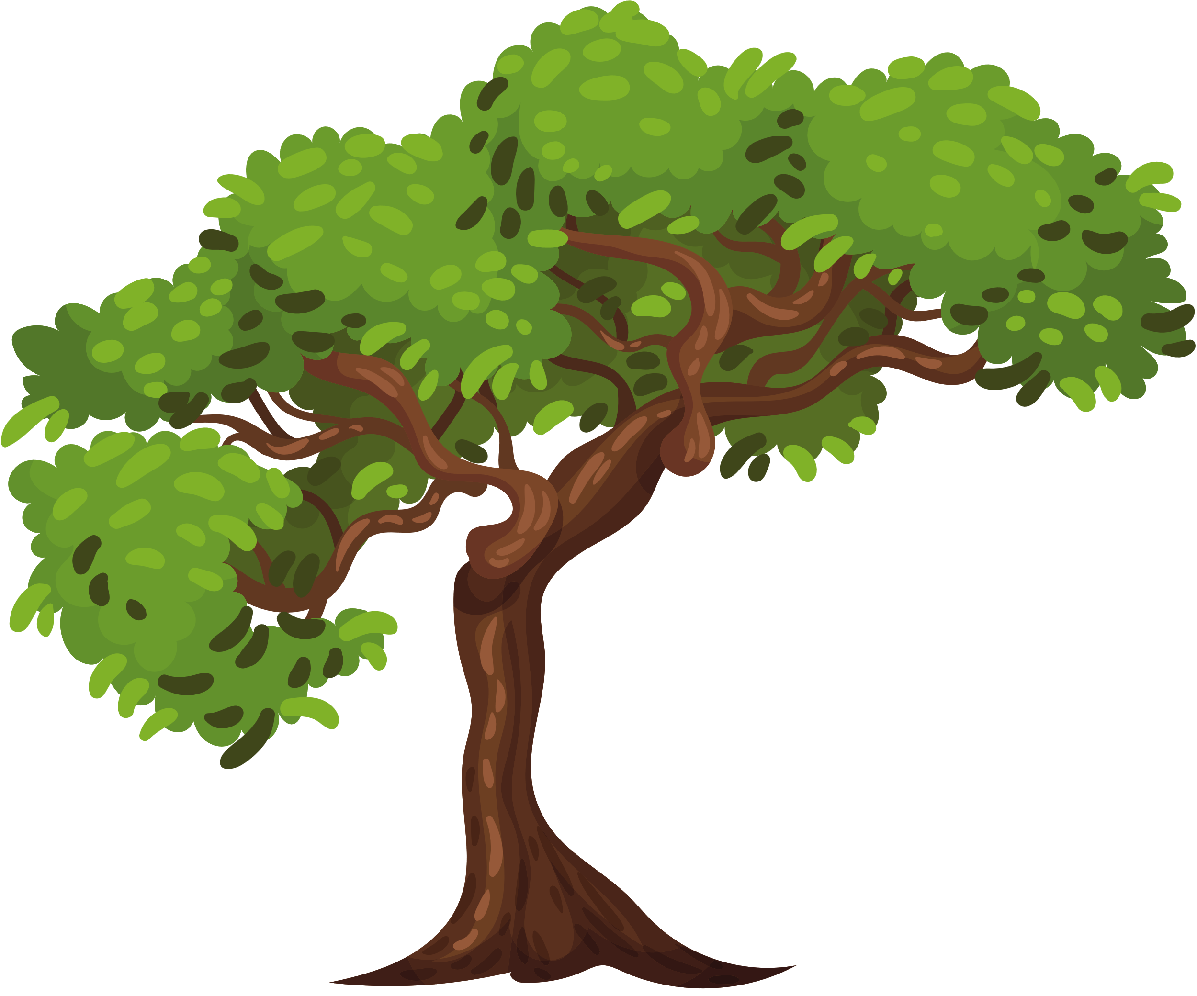

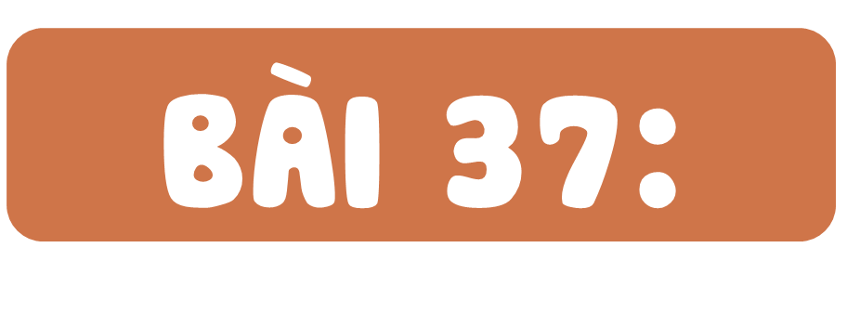


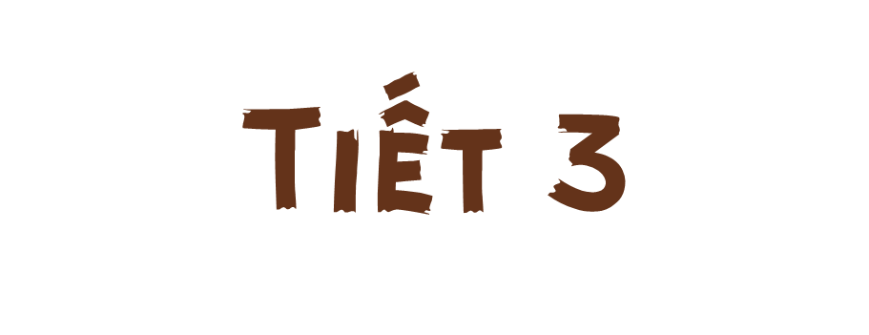



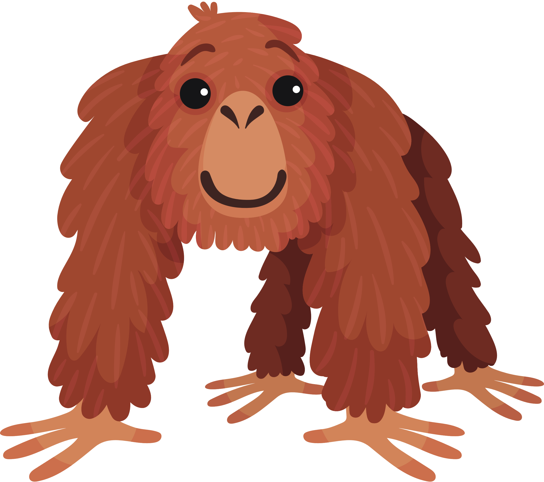


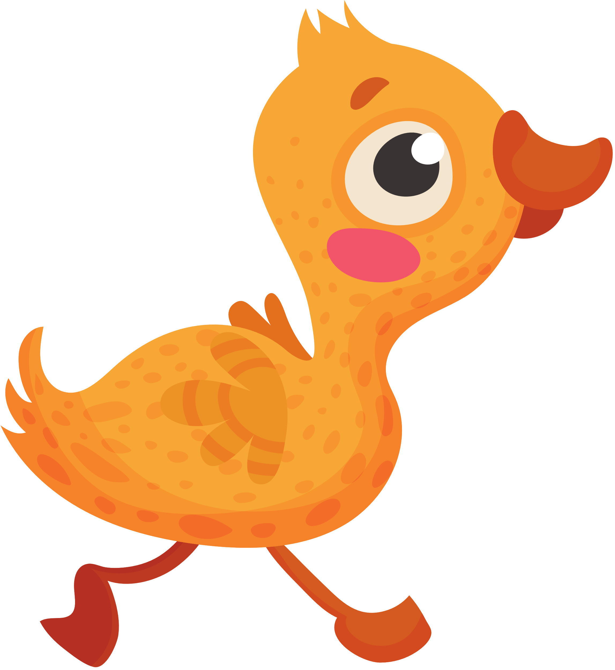


Slide 2


Slide 3

01

Slide 4


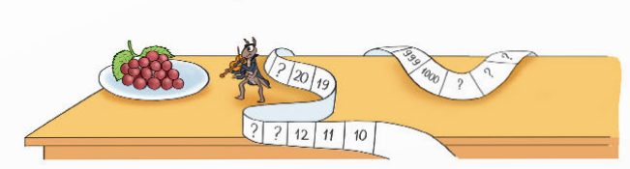
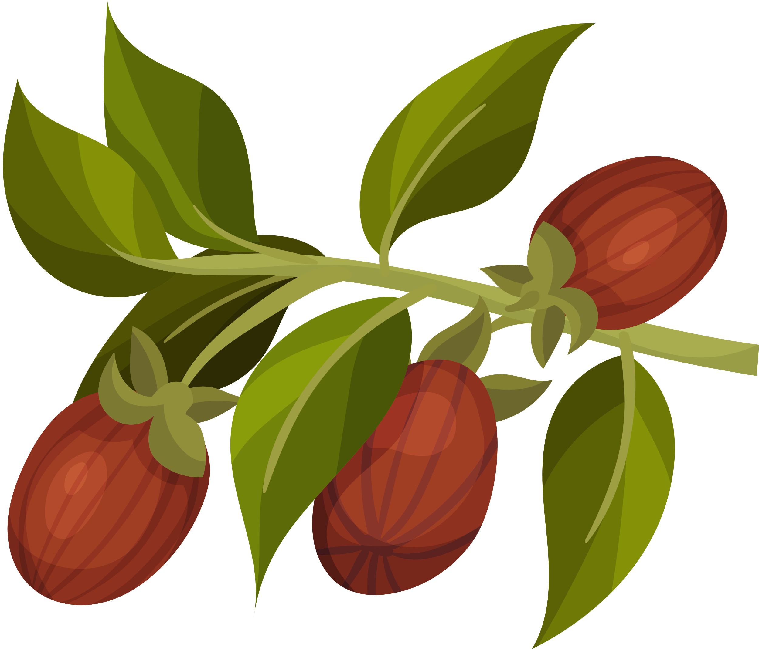
Chọn câu trả lời đúng.
Trên băng giấy có 6 ô có dấu "?". Trong các ô đó có:
A. 1 số chẵn
B. 2 số chẵn
C. 3 số chẵn
D. 4 số chẵn

Slide 5


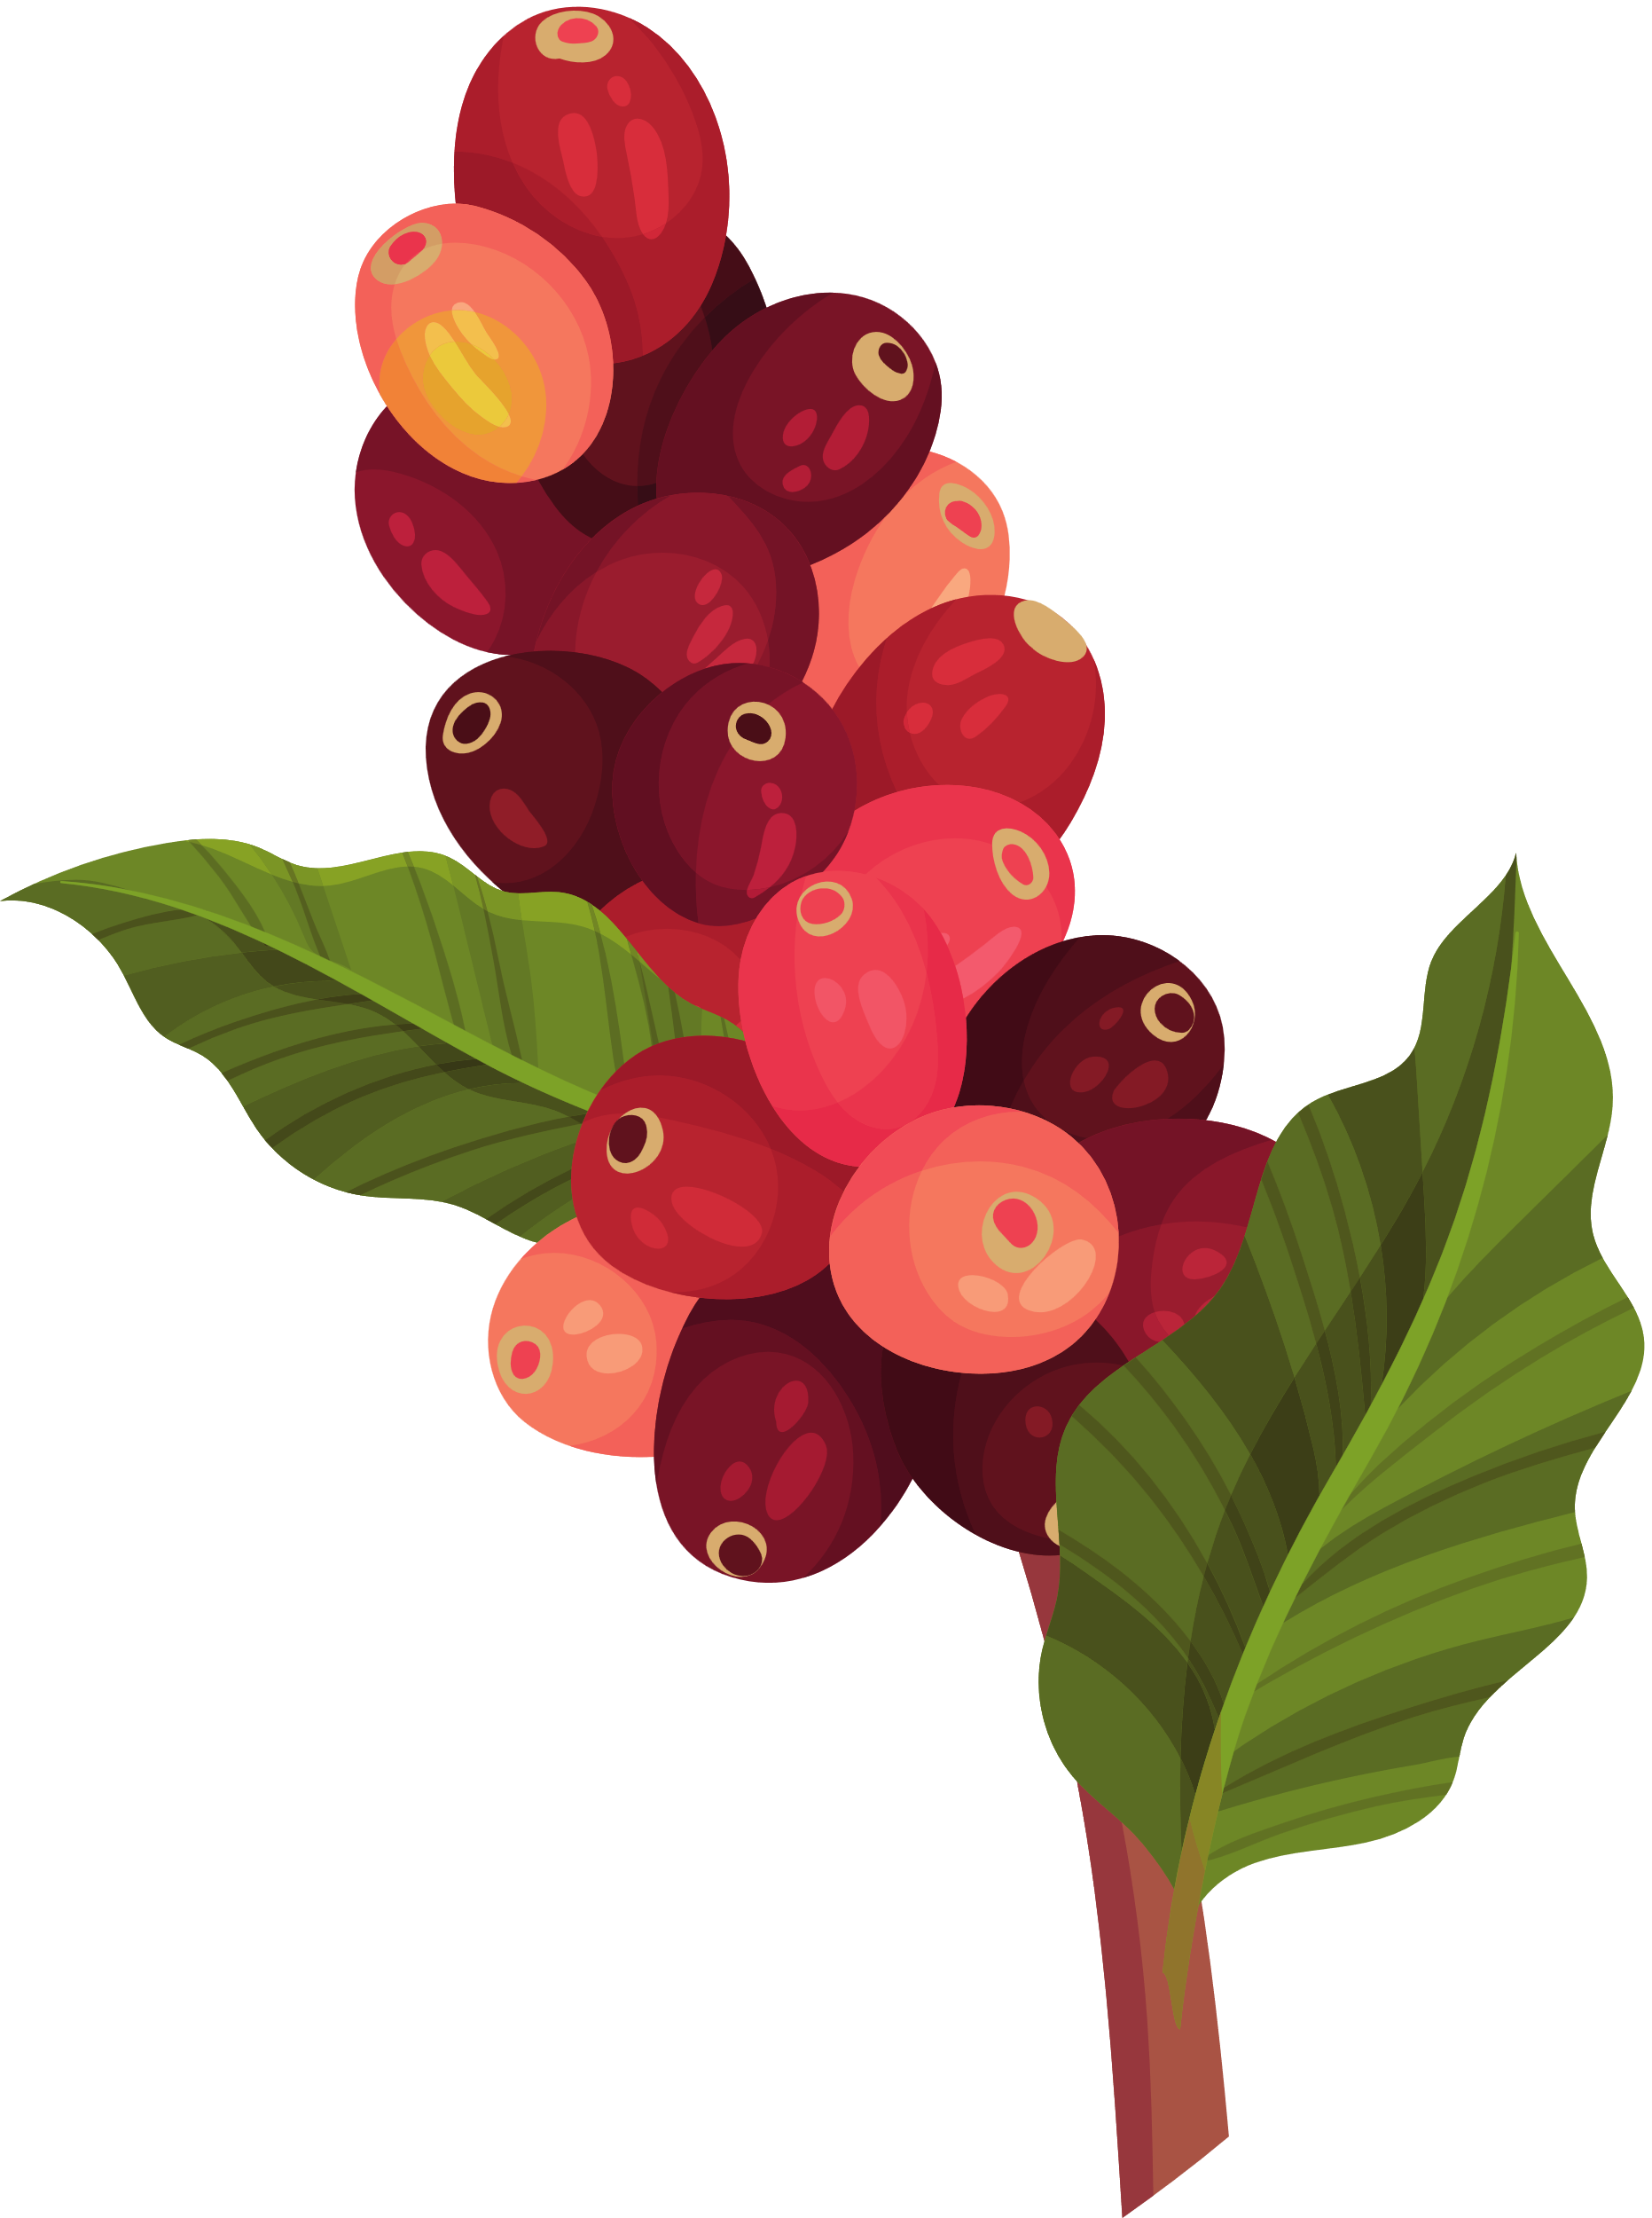

  Thảo luận nhóm đôi
  Tìm câu trả lời và giải thích cách tìm.

Slide 6
Chọn B
Vì: Các số đặt vào dấu “?” trên băng giấy lần lượt là: 13; 14; 21; 1 001; 1 002 ; 1 003
Vậy có 2 số chẵn.

Slide 7


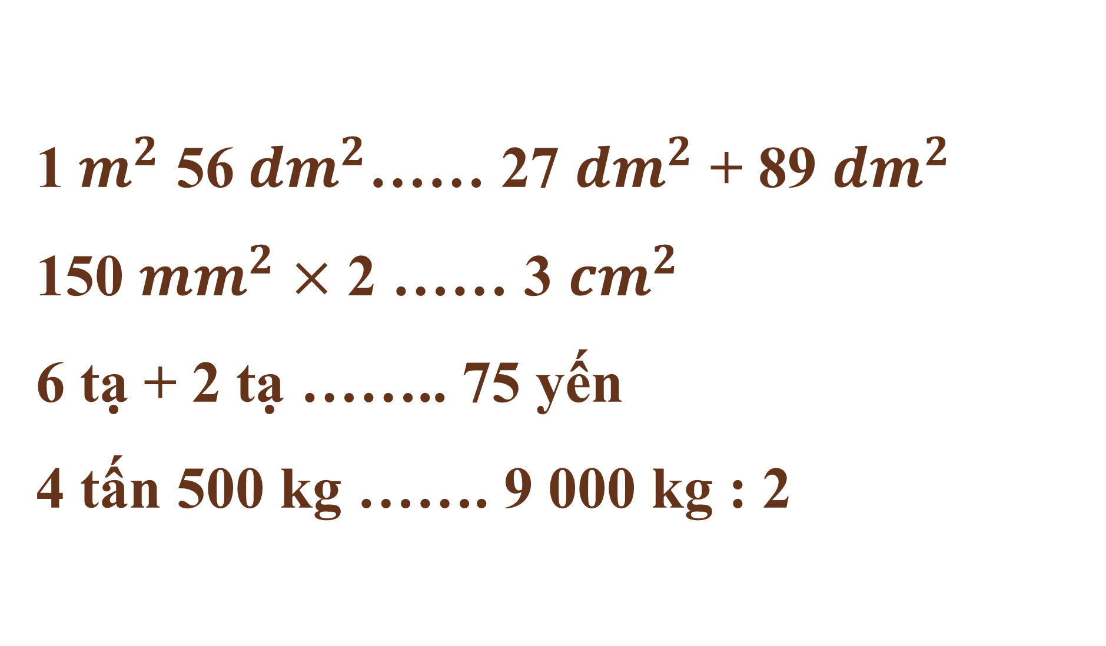
>, <, =
?
1${ m}^{2}$ 56${ dm}^{2}$…… 27 ${dm}^{2}$ + 89 ${dm}^{2}$
150 ${mm}^{2}$ $×$ 2 …… 3 ${cm}^{2}$
6 tạ + 2 tạ …….. 75 yến
4 tấn 500 kg ……. 9 000 kg : 2

Slide 8

  Làm việc cá nhân, làm bài vào vở và chia sẻ cách làm.

Slide 9


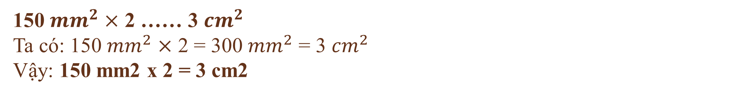
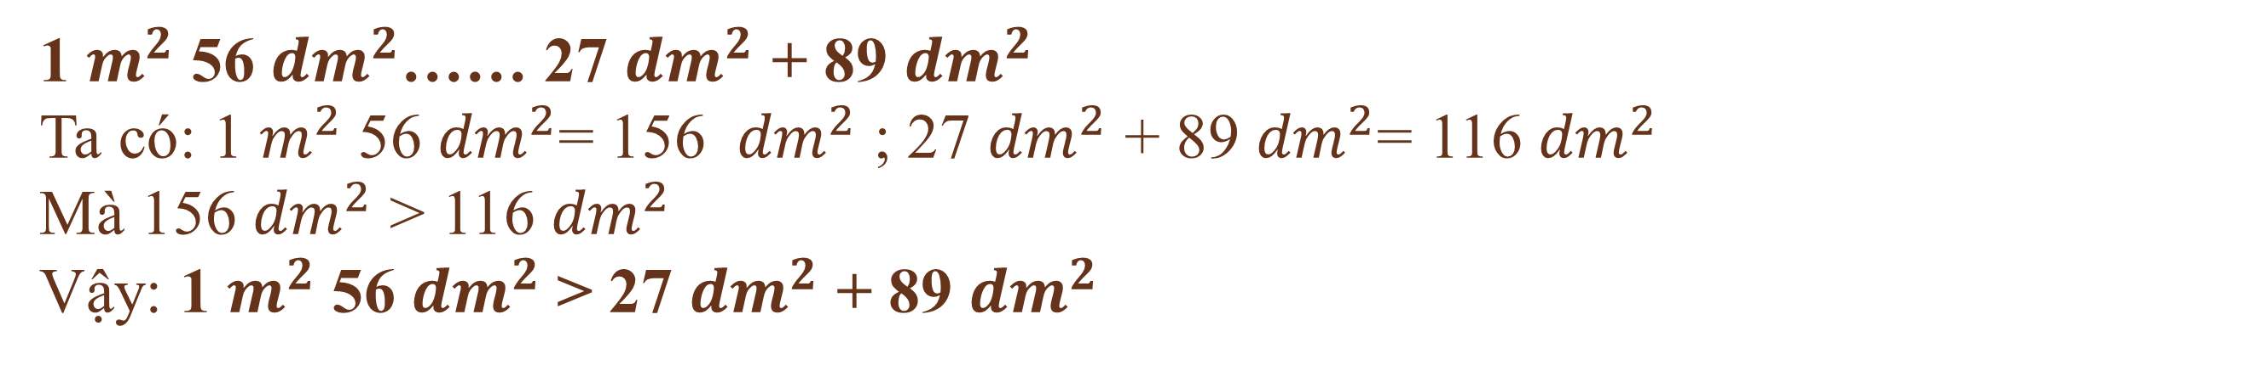
1${ m}^{2}$ 56${ dm}^{2}$…… 27 ${dm}^{2}$ + 89 ${dm}^{2}$
Ta có: 1${ m}^{2}$ 56${ dm}^{2}$= 156 ${ dm}^{2}$ ; 27 ${dm}^{2}$ + 89 ${dm}^{2}$= 116 ${dm}^{2}$
Mà 156 ${dm}^{2}$ > 116 ${dm}^{2}$
Vậy: 1${ m}^{2}$ 56${ dm}^{2}$ > 27 ${dm}^{2}$ + 89 ${dm}^{2}$
150 ${mm}^{2}$ $×$ 2 …… 3 ${cm}^{2}$
Ta có: 150 ${mm}^{2}$ $×$ 2 = 300 ${mm}^{2}$ = 3 ${cm}^{2}$
Vậy: 150 mm2 x 2 = 3 cm2
6 tạ + 2 tạ …….. 75 yến
Ta có: 6 tạ + 2 tạ = 8 tạ = 80 yến
Vậy: 6 tạ + 2 tạ > 75 yến
4 tấn 500 kg ……. 9 000 kg : 2
Ta có: 4 tấn 500 kg = 4 500 kg ; 9 000 kg : 2 = 4 500 kg
Vậy: 4 tấn 500 kg = 9 000 kg : 2

Slide 10



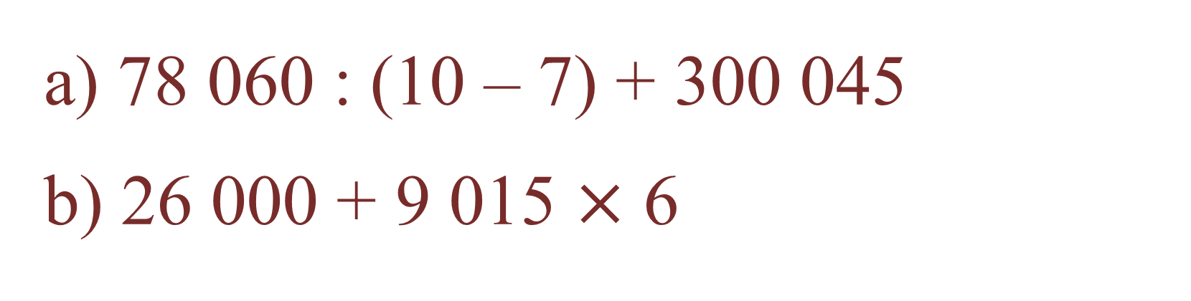
Tính giá trị của biểu thức:
a) 78 060 : (10 – 7) + 300 045
b) 26 000 + 9 015 $×$ 6
Làm bảng con

Slide 11
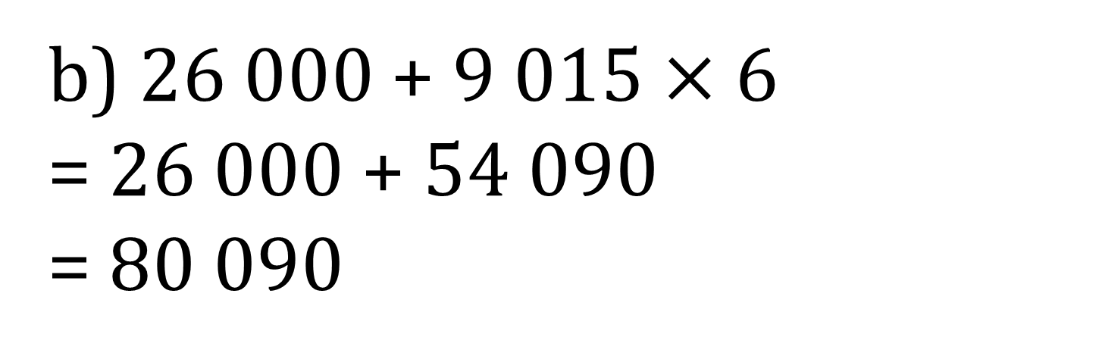

a) 78 060 : (10 – 7) + 300 045
= 78 060 : 3 + 300 045
= 26 020 + 300 045
= 326 065
b) 26 000 + 9 015 $×$ 6
= 26 000 + 54 090
= 80 090

Slide 12

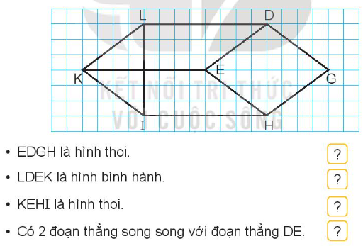
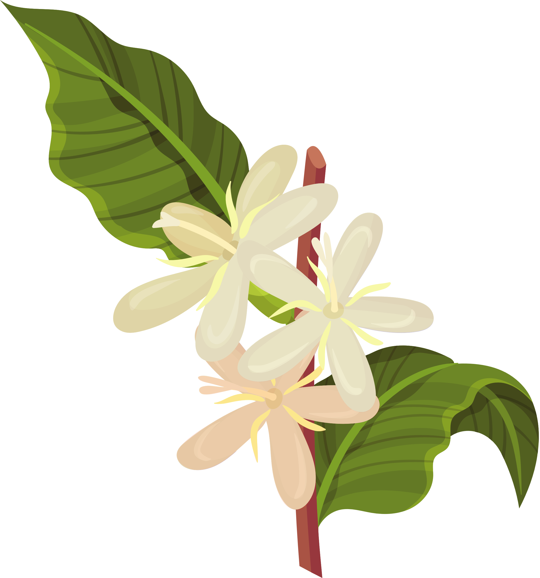
Đ, S
a)
?
Trong hình vẽ sau:
?
EDGH là hình thoi.
LDEK là hình bình hành.
?
?
KEHI là hình thoi.
?
Có 2 đoạn thẳng song song với đoạn thẳng DE
b) Tìm những đoạn thẳng vuông góc với đoạn thẳng LI.

Slide 13

  Thảo luận nhóm bốn
  Tìm câu trả lời và giải thích cách tìm.

Slide 14

a) Trong hình vẽ sau:
Đ
?
EDGH là hình thoi.
Đ
LDEK là hình bình hành.
?
S
?
KEHI là hình thoi.
Đ
?
Có 2 đoạn thẳng song song với đoạn thẳng DE
b) Những đoạn thẳng vuông góc với đoạn thẳng LI là LD, IH, KE

Slide 15
Nhắc lại đặc điểm các cạnh của hình bình hành.
Nhắc lại đặc điểm các cạnh của hình thoi.
Nhắc lại đặc điểm hai đường thằng song song.

Slide 16

Ở bãi đất ven sông, người ta trồng tổng cộng 760 cây ổi và cây chuối. Biết số cây ổi nhiều hơn số cây chuối 40 cây. Hỏi có bao nhiêu cây chuối và bao nhiêu cây ổi?
Làm vào vở

Slide 17
Tóm tắt:
? cây
Cây ổi:
760 cây
Cây chuối:
40 cây
? cây
Bài giải:
Trong vườn có số cây ổi là:
(760 + 40) : 2 = 400 (cây)
Trong vườn có số cây chuối là:
760 – 400 = 360 (cây)
Đáp số: 400 cây ổi; 360 cây chuối.

Slide 18


01

Slide 19
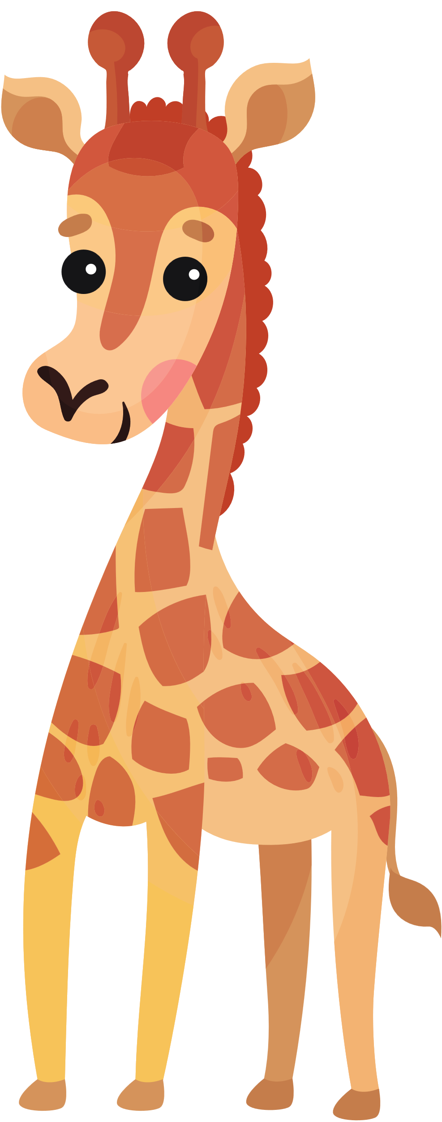
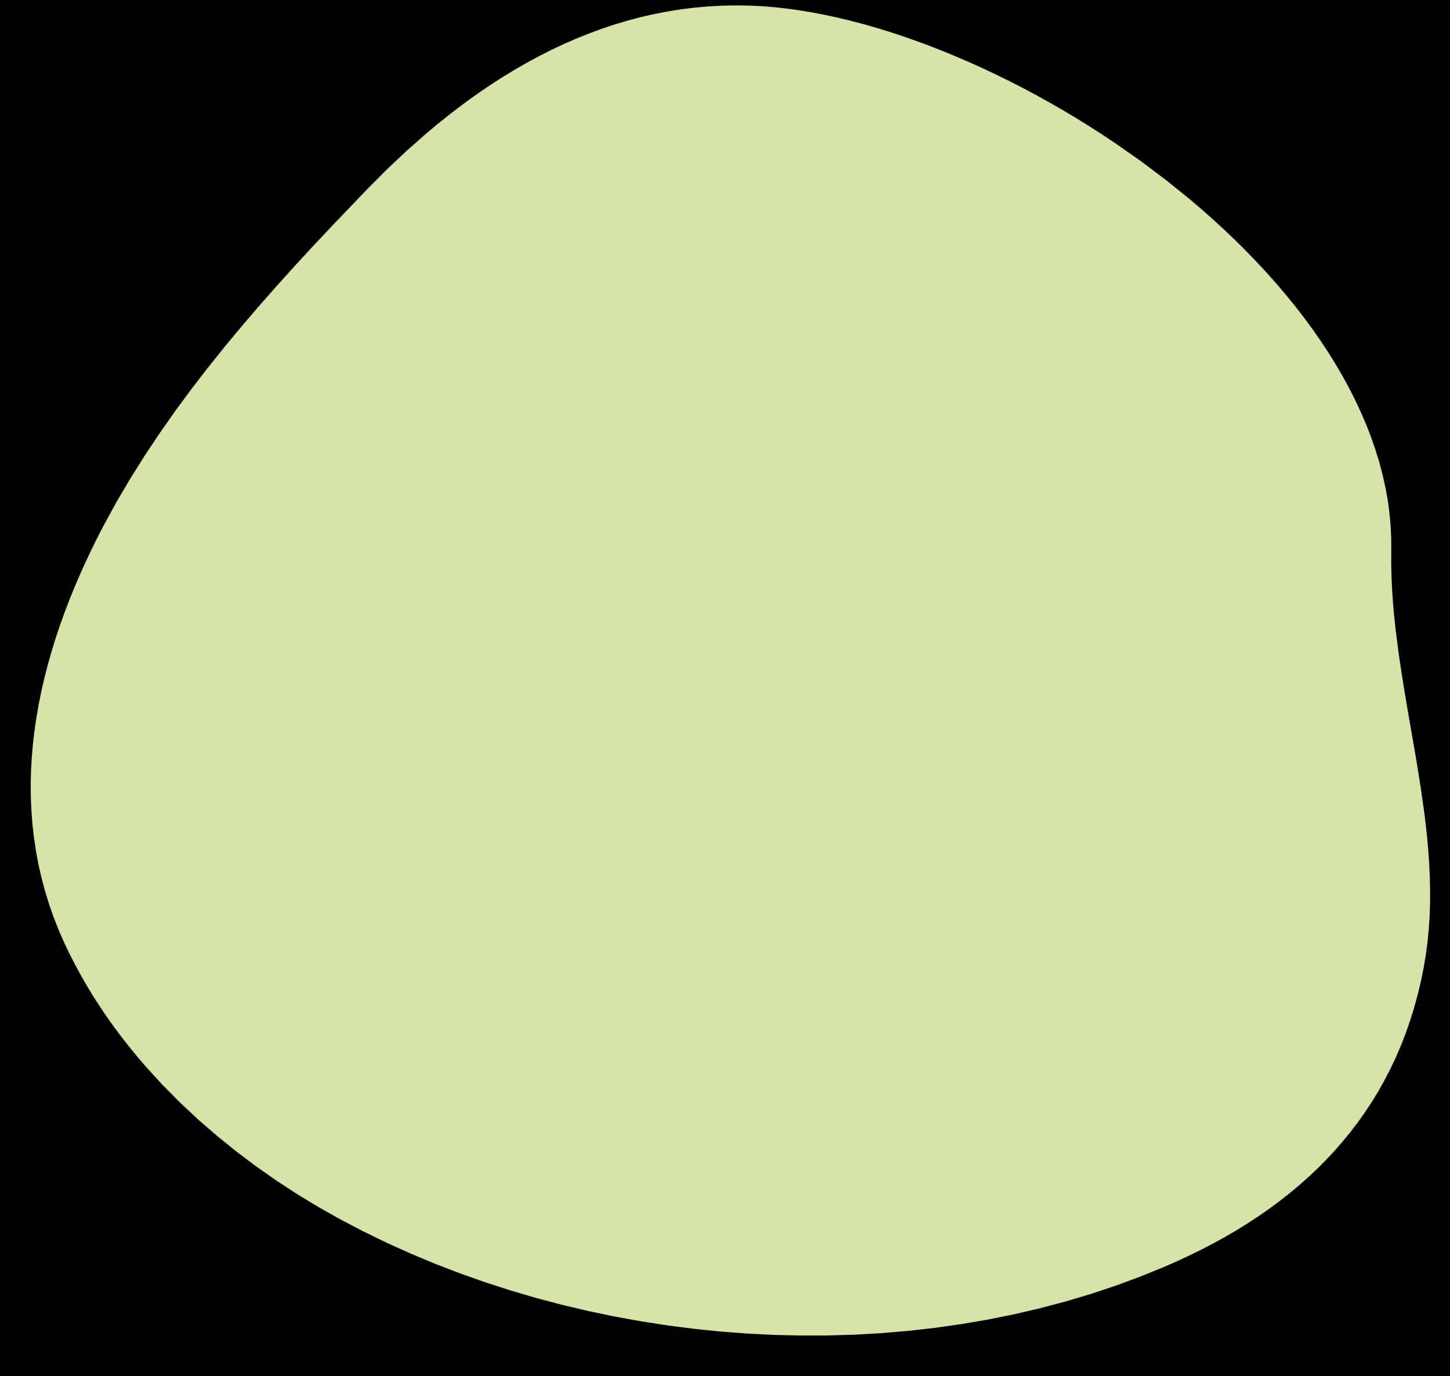

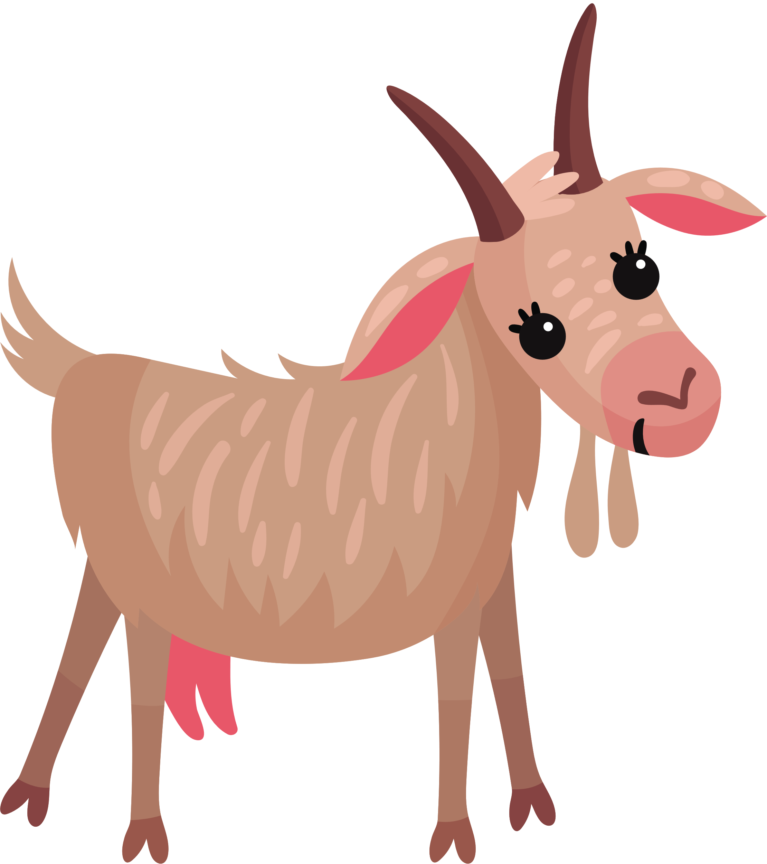
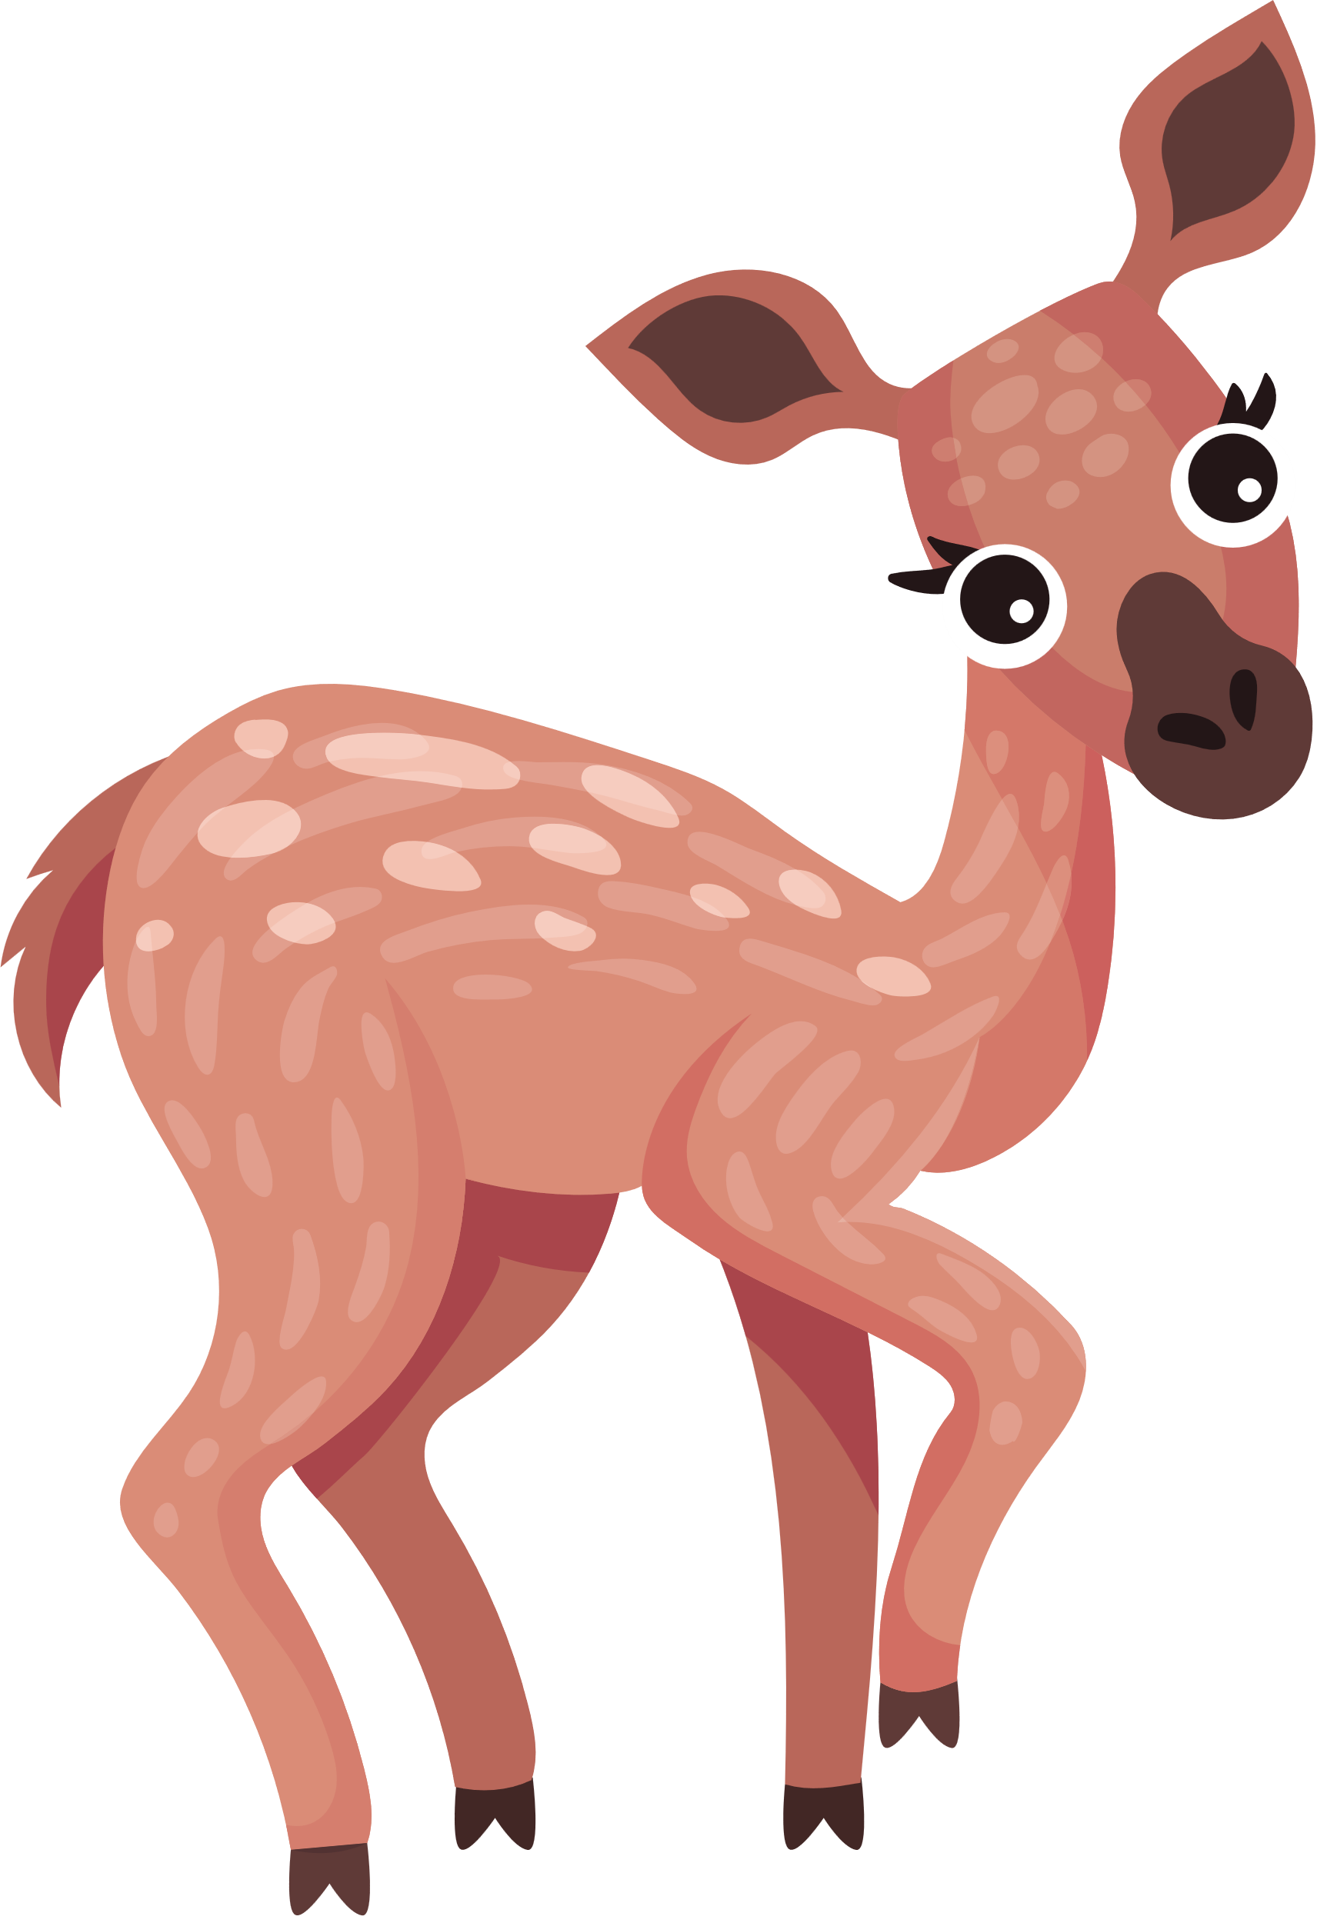
Nhắc lại các dạng bài toán có lời văn đã học.

Slide 20
Nhắc lại các hình đã học và đặc điểm của mỗi hình.

Slide 21
Nhắc lại các đơn vị đo
đại lượng đã học.

Slide 22


  Ôn lại các kiến thức đã học.
  Chuẩn bị bài sau.

